Slide 1
Системы счисления
Презентация к уроку 6 класс
Подготовила учитель информатики ГБОУ школа 53
Приморского района Санкт-Петербурга
Лучина Д.С.

Slide 2
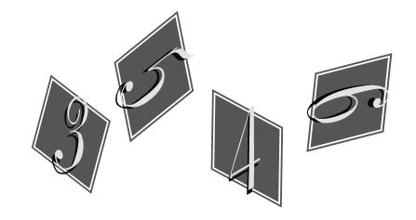
Система счисления -
Символический метод записи чисел, представление чисел с помощью письменных знаков

Slide 3
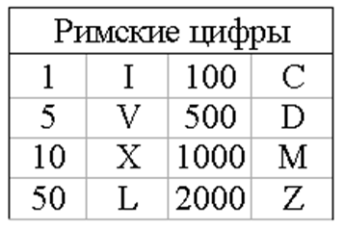
Непозиционные Системы счисления
величина, которую обозначает цифра, не зависит от положения в числе. При этом система может накладывать ограничения на положение цифр, например, чтобы они были расположены в порядке убывания.
ZXIII
2013

Slide 4
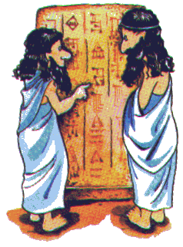
позиционные Системы счисления
один и тот же числовой знак (цифра) в записи числа имеет различные значения в зависимости от того места (разряда), где он расположен.
Изобретение позиционной нумерации, приписывается шумерам и вавилонянам; развита была такая нумерация индусами и имела неоценимые последствия в истории человеческой цивилизации.

Slide 5
Основание Системы счисления
Количество используемых в системе счисления символов

Slide 6
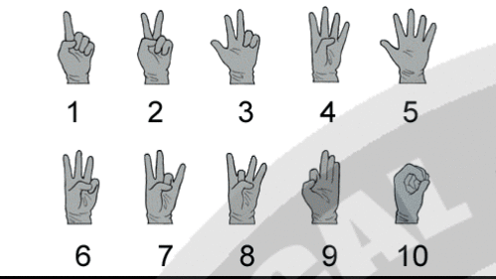
десятичная Система счисления
Современная десятичная система счисления связана со счётом на пальцах
0 1 2 3 4 5 6 7 8 9

Slide 7
двоичная Система счисления
Основная система счисления в ЭВМ, так как аппаратные устройства могут надёжно распознавать только два состояния: включено – выключено; намагничено – не намагничено; есть напряжение – нет напряжения и т.д.
0 1

Slide 8
Двоичная и десятичная Системы счисления
10-я с/с | 2-я с/с
0 | 0
1 | 1
2 | 10
3 | 11
10-я с/с | 2-я с/с
4 | 100
5 | 101
6 | 110
7 | 111
0 1 2 3 4 5 6 7 8 9 10 11 12 13

Slide 9
восьмеричная Система счисления
Вспомогательная система счисления в ЭВМ, так как перевод чисел из двоичной системы счисления и обратно достаточно прост, а запись чисел значительно короче
0 1 2 3 4 5 6 7

Slide 10
восьмеричная и десятичная Системы счисления
10-я с/с | 8-я с/с
0 | 0
1 | 1
2 | 2
3 | 3
4 | 4
10-я с/с | 8-я с/с
5 | 5
6 | 6
7 | 7
8 | 10
9 | 11
0 1 2 3 4 5 6 7 8 9 10 11 12 13

Slide 11
двоичная и восьмеричная Системы счисления
2-я с/с | 8-я с/с
0 | 0
1 | 1
10 | 2
11 | 3
100 | 4
2-я с/с | 8-я с/с
101 | 5
110 | 6
111 | 7
1000 | 10
1001 | 11
Каждой цифре восьмеричного числа в соответствие ставится последовательность из трёх двоичных цифр (нули справа опускаем)

Slide 12
шестнадцатиричная Система счисления
Вспомогательная система счисления в ЭВМ, так как перевод чисел из двоичной системы счисления и обратно достаточно прост, а запись чисел значительно короче
0 1 2 3 4 5 6 7 8 9
А В С D E F

Slide 13
шестнадцатиричная и десятичная Системы счисления
10-я с/с | 16-я с/с
0 | 0
1 | 1
2 | 2
3 | 3
4 | 4
5 | 5
6 | 6
7 | 7
8 | 8
10-я с/с | 16-я с/с
9 | 9
10 | А
11 | В
12 | С
13 | D
14 | E
15 | F
16 | 10
17 | 11

Slide 14
Другие позиционные Системы счисления
10-я с/с | 3-я с/с
0 | 0
1 | 1
2 | 2
3 | 10
4 | 11
5 | 12
6 | 20
7 | 21
10-я с/с | 5-я с/с
0 | 0
1 | 1
2 | 2
3 | 3
4 | 4
5 | 10
6 | 11
7 | 12

Slide 15
Прочие Системы счисления
Информация для любознательных

Slide 16
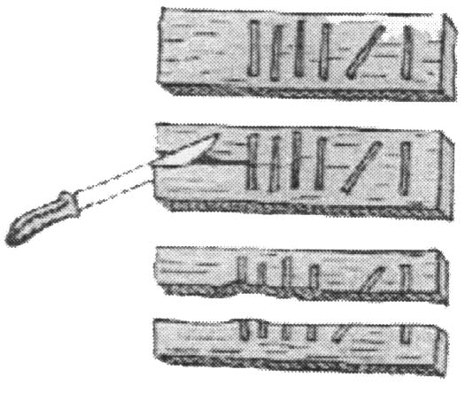
Единичная Система счисления
Хронологически появилась первой. Единица обозначается однотипным символом, а число – нужным количеством повторений этого символа
1

Slide 17
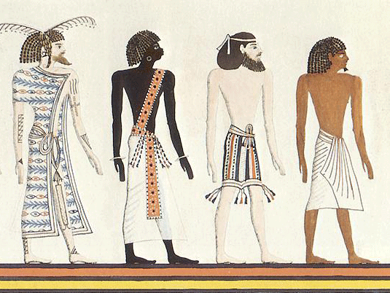
Египетская Система счисления
Для обозначения чисел 0, 1, 10, 10², 10³, 10⁴, 10⁵, 10⁶, 10⁷ использовались специальные цифры. Числа в египетской системе счисления записывались как комбинации этих цифр, в которых каждая из цифр повторялась не более девяти раз.

Slide 18
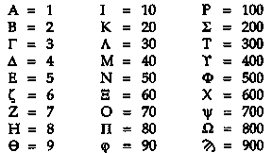
Алфавитные Системы счисления
Алфавитными системами счисления пользовались древние армяне, грузины, греки, арабы, евреи и другие народы Ближнего Востока.

Slide 19
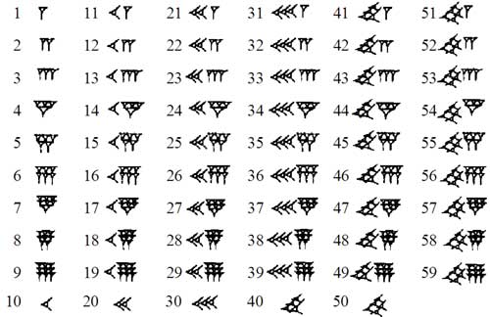
Вавилонская Система счисления
Шестидесятиричная!

